Slide 1


الوحدة : الأولى
الدرس : النصّ الإقناعي
المبحث : اللغة العربية
الصف : الفصل الأول

Slide 2



الكلية العلمية الإسلامية
الدرس : النص الإقناعي
الوحدة: الأولى
الصف : التاسع
المادة: اللغة العربية
إطلالات على الإعجاز القرآني
أن يحلّل البنية التنظيميّة للنص الإقناعي.
أن ينمو لديه التفكير المنطقي.
النتاجات
أن يقرأ الطالب النص قراءة سليمة
أن يعي الطالب إعجاز القرآن في حقيقة توسع الكون .
01:00 minutes

Slide 3
الكلية العلمية الإسلامية
الدرس : النص الإقناعي
الوحدة: الأولى
الصف : التاسع
المادة: اللغة العربية
01:00 minutes
تقويم قبلي
اقرأ الجمل الآتية التي تصف رحلة صفية إلى المُتحف، ثم رتبها ترتيبًا زمنيًا صحيحًا:
1-استمعتِ الطالبات إلى شرح المُرشدة حول المعروضات.
2-خرجتِ الطالبات من المدرسة متجهات إلى المتحف.
3-التقطت الطالبات صورًا تذكارية في نهاية الجولة.
4-وصلْنَ إلى المتحف وبدأت الجولة.
ما هو الترتيب الصحيح للأحداث؟
أ) 2 - 4 - 1 - 3 ب) 4 - 1 - 3 - 2 ج) 2 - 1 - 4 - 3 د) 3 - 2 - 4 - 1

Slide 4

الكلية العلمية الإسلامية
النص الإقناعي
الوحدة: الأولى
الصف : التاسع
المادة: اللغة العربية
ما هو النص الإقناعي
التقديم
05:00 minutes
Think – Pair – Share (فكّر – شارك مع زميلك – شارك مع الصف)

Slide 5
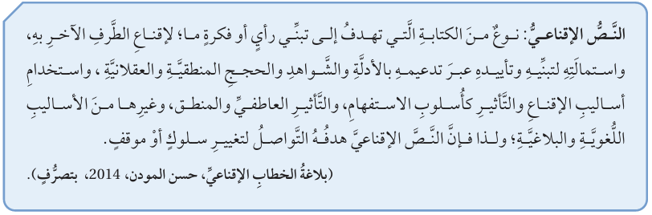
الكلية العلمية الإسلامية
النص الإقناعي
الوحدة: الأولى
الصف : التاسع
المادة: اللغة العربية
ما هو النص الإقناعي ص22
التقديم
05:00 minutes
Think – Pair – Share (فكّر – شارك مع زميلك – شارك مع الصف)

Slide 6
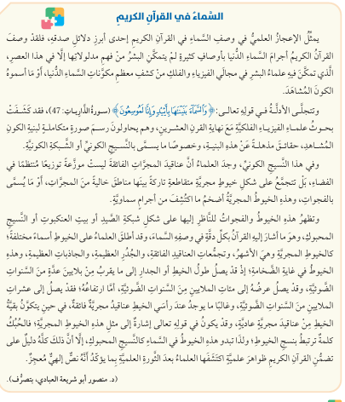
الكلية العلمية الإسلامية
النص الإقناعي
الوحدة: الأولى
الصف : التاسع
المادة: اللغة العربية
التقديم
011:00 minutes
الخطوات: ص 23
يقرأ كل طالب النص ويُحلل أجزاءه (الفكرة الرئيسية، الشخصيات، الأحداث، الدروس).
يتشارك مع زميله، ويتحقق كلّ منهما من صحة تحليل الآخر، يُضيف أو ُصحح إذا لزم الأمر.
بعد ذلك، يمكن لكل ثنائي مشاركة استنتاجاته مع الصف.
Pairs Check (الزوج المراجع / الثنائي المتبادل)

Slide 7
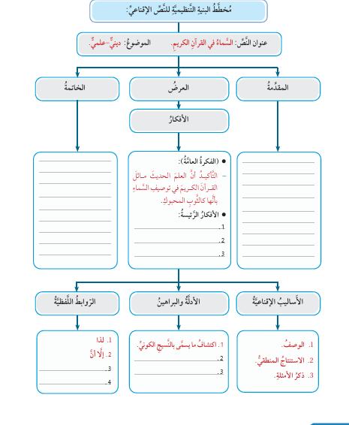
الكلية العلمية الإسلامية
النص الإقناعي
الوحدة: الأولى
الصف : التاسع
المادة: اللغة العربية
التقديم
011:00 minutes
الأفكار:
1-كشف النسيج الكوني أو الشبكة الكونية.
2-الخيوط المجريّة أضخم ما اكتشف من أجرام سماوية.
3-وصف الخيوط والفجوات في السماء.
التأكيد على أنّ كل ما اكتشفه العلم الحديث ما هو إلا تأكيد على أن القرآن الكريم نص إلهي مُعجِز.
البدء بالحديث عن السماء كإعجاز علمي وكشف علم الفيزياء والفلك لذلك في العصر الحديث.
Pairs Check (الزوج المراجع / الثنائي المتبادل)
أنَّهُ
إذ
غالبًا
أمّا
2- شكل الخيوط والفجوات
3- العناقيد المجريّة كالنسيج.

Slide 8
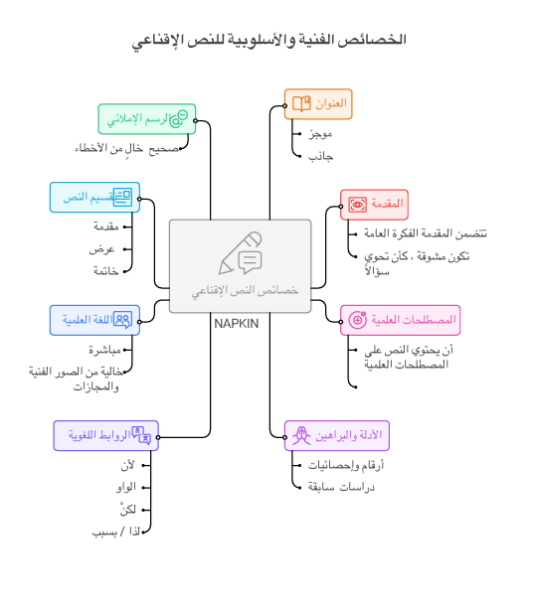
الكلية العلمية الإسلامية
النص الإقناعي
الوحدة: الأولى
الصف : التاسع
المادة: اللغة العربية
التقديم
05:00 minutes
اقرأ النص مرة أخرى ، ثم انتبه إلى مدى تحقق الخصائص الفنية للنص الإقناعي فيه .
نشاط تعاوني Rally Robin

Slide 9

الكلية العلمية الإسلامية
الدرس : النص الإقناعي
الوحدة: الأولى
الصف : التاسع
المادة: اللغة العربية
02:00 minutes
. أي من الخيارات التالية يُعد من خصائص النص الإقناعي؟
أ) يهدف إلى سرد أحداث واقعية بشكل زمني فقط.
ب) يستخدم الحجج والأدلة لإقناع القارئ بفكرة معينة.
ج) يعتمد على الوصف التفصيلي للأماكن والشخصيات دون رأي الكاتب.
د) يركز على تقديم معلومات علمية بدون محاولة التأثير على القارئ.
تقويم التكويني

Slide 10
الكلية العلمية الإسلامية
الدرس : النص الإقناعي
الوحدة: الأولى
الصف : التاسع
المادة: اللغة العربية
03:00 minutes
التمايز
1+ 2 اكتب في جملة واحدة الهدف الرئيسي من النص الإقناعي
نشاط Quiz-Quiz-Trade
3+4اذكر مثالًا على طريقة يستخدمها الكاتب لإقناع القارئ في النص الإقناعي

Slide 11

الكلية العلمية الإسلامية
الدرس :النص الإقناعي
الوحدة: الأولى
الصف : التاسع
المادة: اللغة العربية
00:00 minutes
تقويم ختامي
أي من التالي يُستخدم عادة في النص الإقناعي لجعل القارئ يقتنع؟
أ) الحجج والأدلة
ب) الأحداث التاريخية فقط
ج) الحوارات الخيالية
د) الوصف التفصيلي للألوان
IRS

Slide 12

الكلية العلمية الإسلامية
الدرس : النص الإقناعي
الوحدة: الأولى
الصف : التاسع
المادة: اللغة العربية
01:00 minutes
النتاجات
يكتب الطالب نصًا إقناعيًا بحدود 250-300 كلمة عن أحد مظاهر الإعجاز العلمي في سورة الإنسان .
ص 25

Slide 13
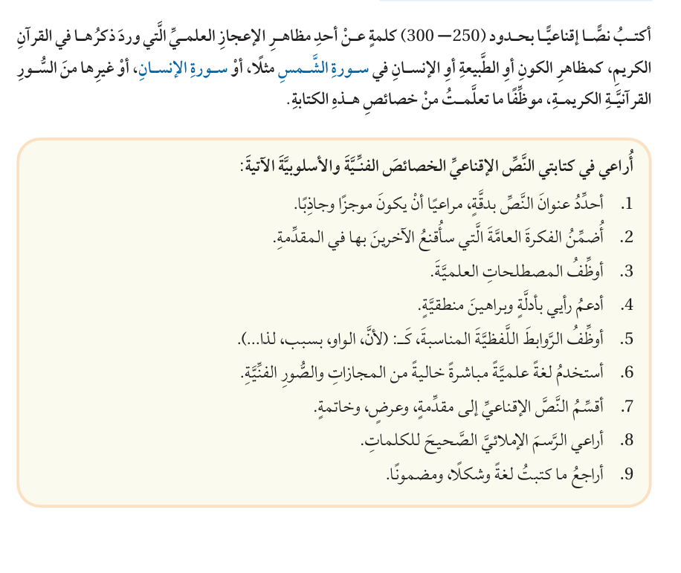
الكلية العلمية الإسلامية
الدرس : الكون المُعجز
الوحدة: الأولى
الصف : التاسع
المادة: اللغة العربية
08:00 minutes
التقديم

Slide 14

الكلية العلمية الإسلامية
الدرس :الحديث الثاني
الوحدة: الأولى
الصف : التاسع
المادة: اللغة العربية
01:00 minutes
بطاقة خروج

Slide 15

الكلية العلمية الإسلامية
الدرس :
الوحدة:
الصف :
المادة:
01:00 minutes
أقيم تعلمي ودرجة اتقاني للنتاجات
التقويم الذاتي
تقويم الأقران
درجة الإتقان عالية
متوسطة
ج- قليلة
أن يكتب الطالب النص الإقناعي ملتزما بالمعايير
IRS

